Slide 1


Архив как инструмент формирования гражданской позиции
Докладчик: Елена Николаевна Попова,
директор государственного бюджетного учреждения Архангельской области
«Государственный архив Архангельской области»

Slide 2
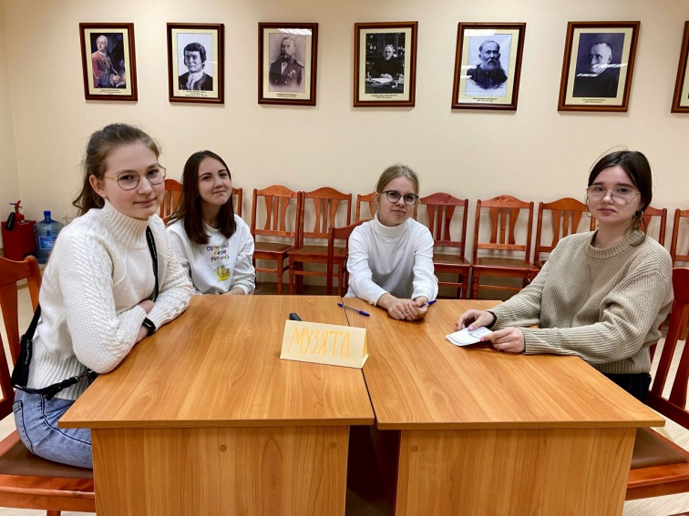
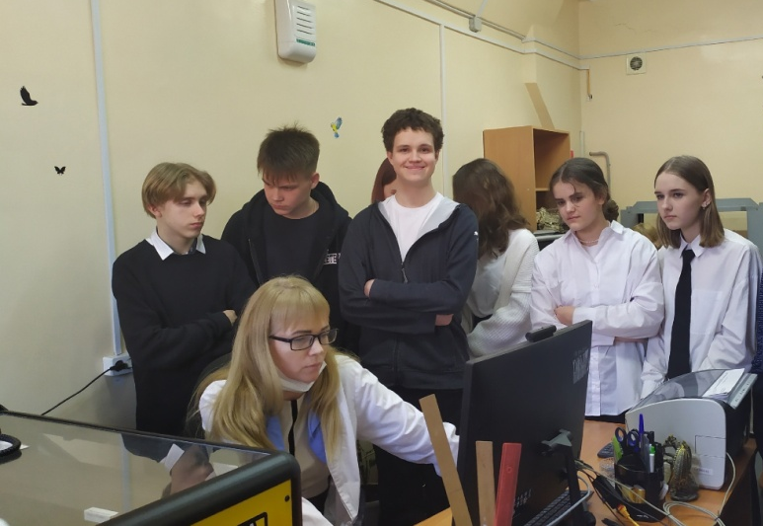

Задачи:
Популяризация исторического наследия
Модернизация традиционных форм работы
Формирование гражданской позиции
среди наиболее активного населения,
в дальнейшем лидеров общественного мнения
Воспитание молодых учёных, умеющих мыслить беспристрастно

Slide 3
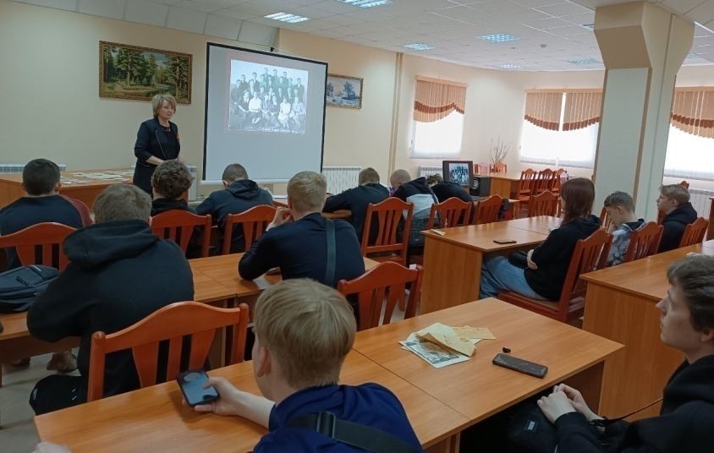

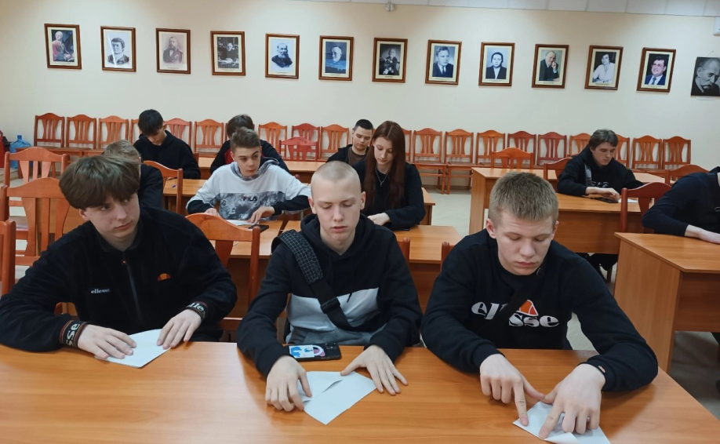

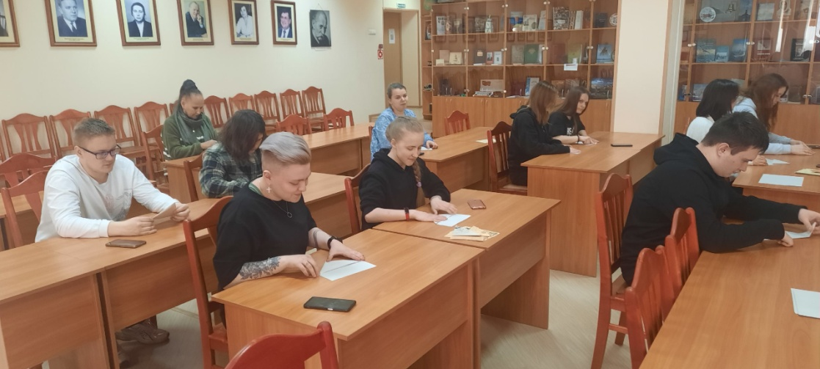

Тематическая экскурсия «Солдатские письма»

Slide 4
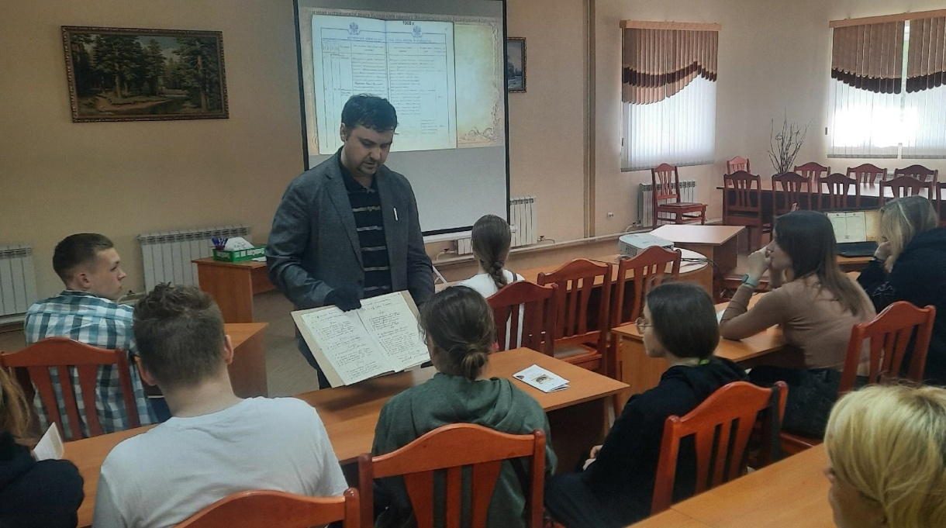
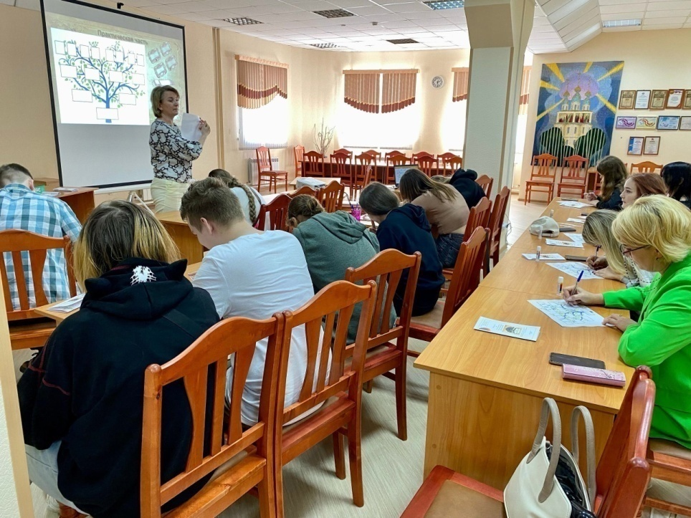
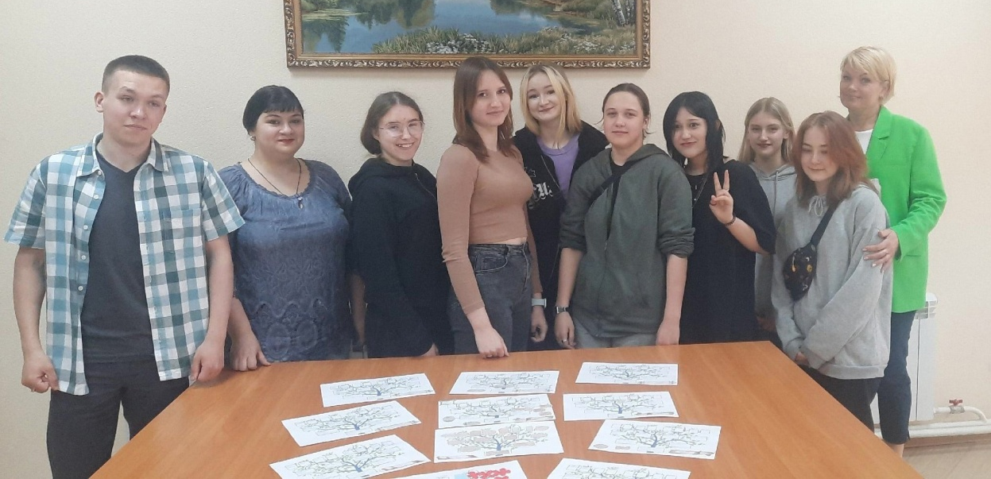
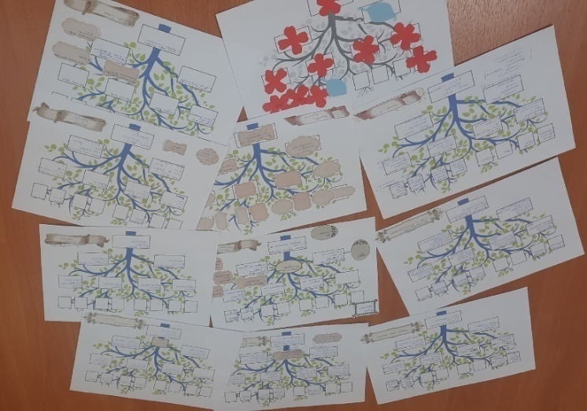
Архивная творческая мастерская
«К роду отцов своих»

Slide 5
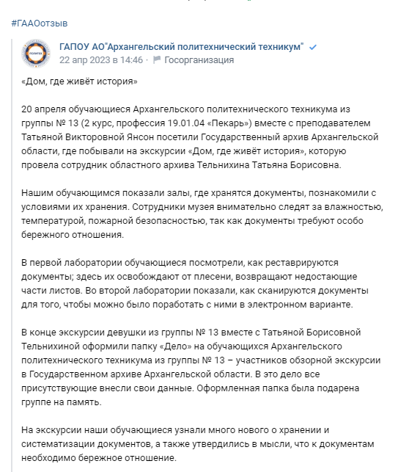
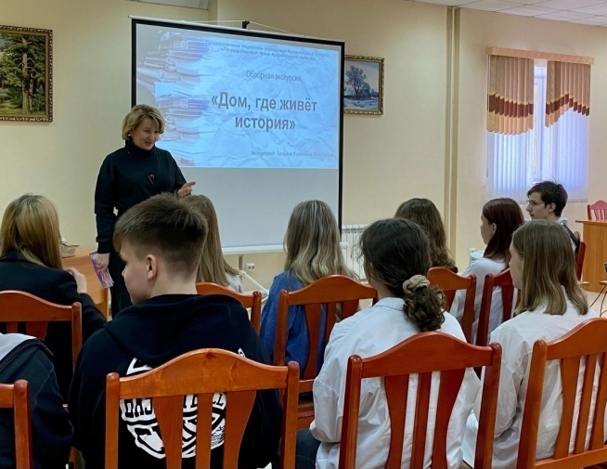
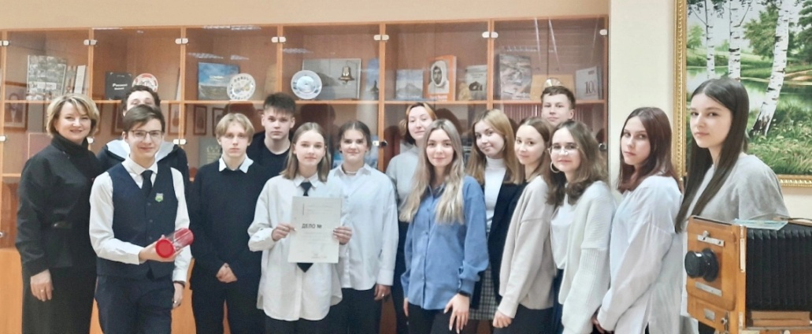
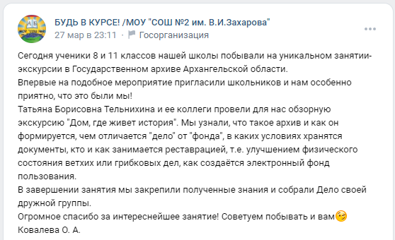
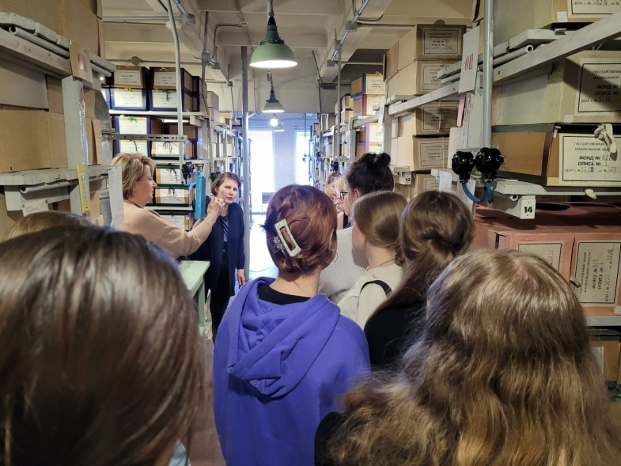
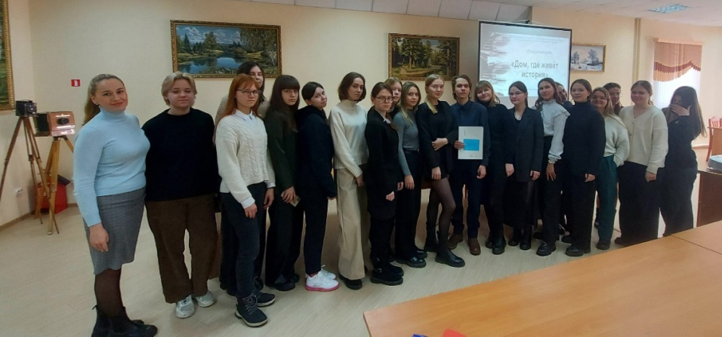
Обзорная экскурсия «Дом, где живёт история»

Slide 6
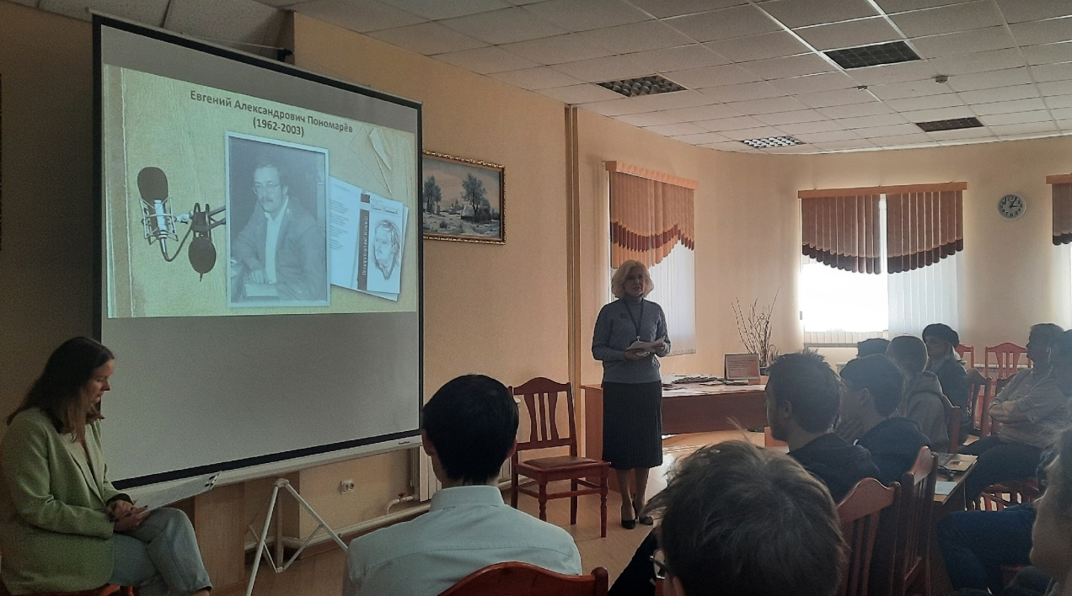
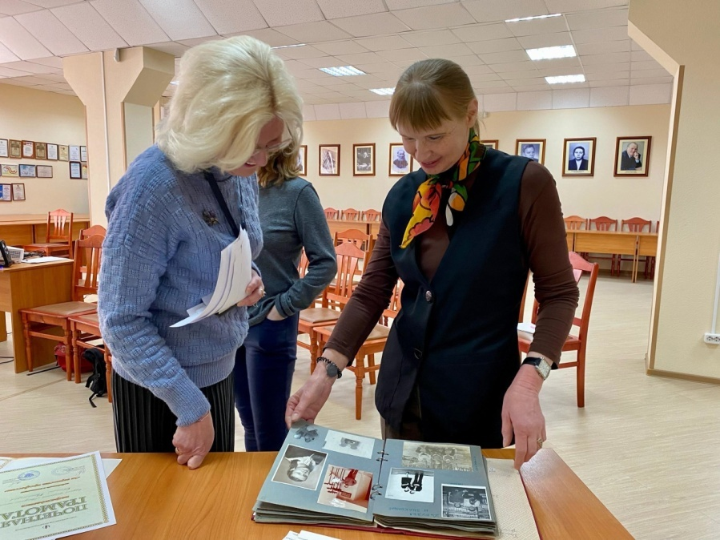
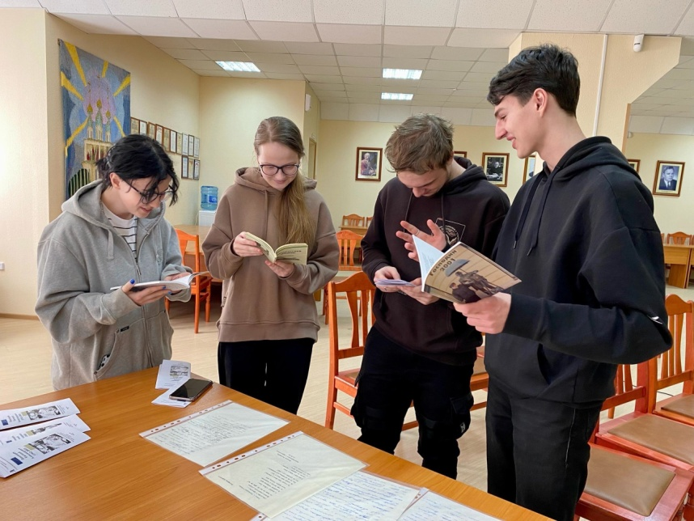
Вечер-портрет «Есть память о поэте...»
Вечер посвящен Евгению Александровичу Пономарёву, архангельскому журналисту, автору и ведущему радиопередач, талантливому поэту.

Slide 7
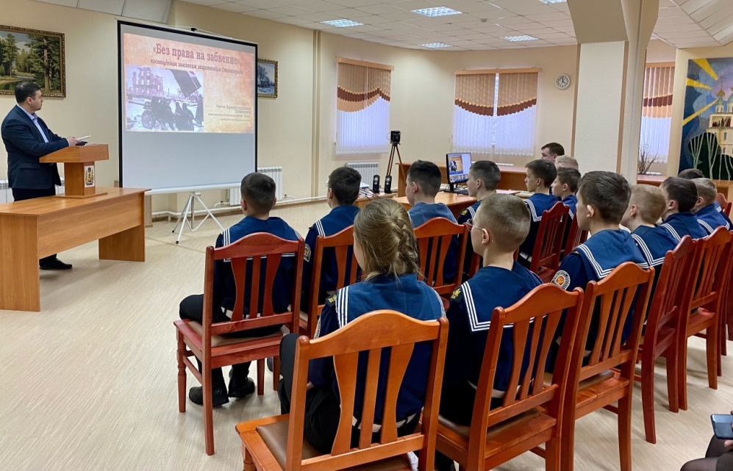
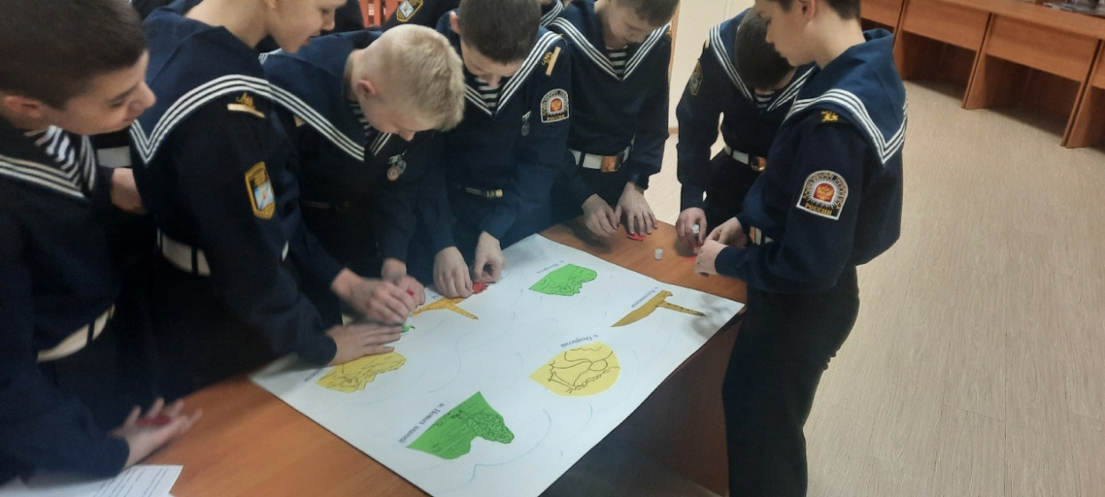
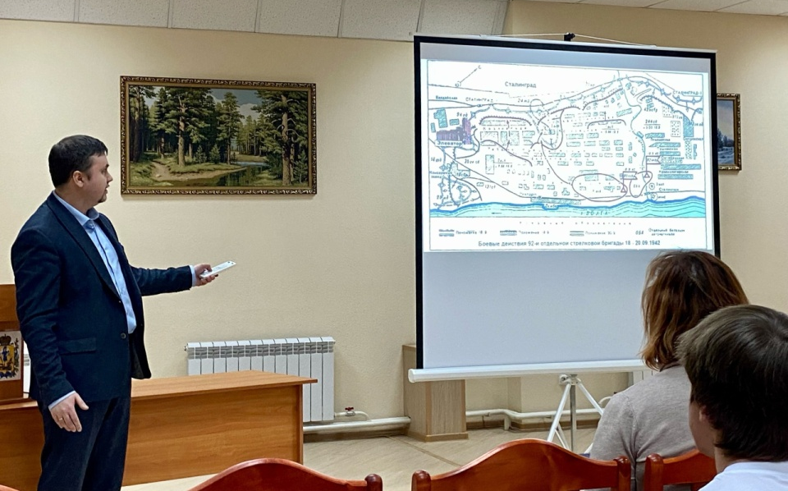
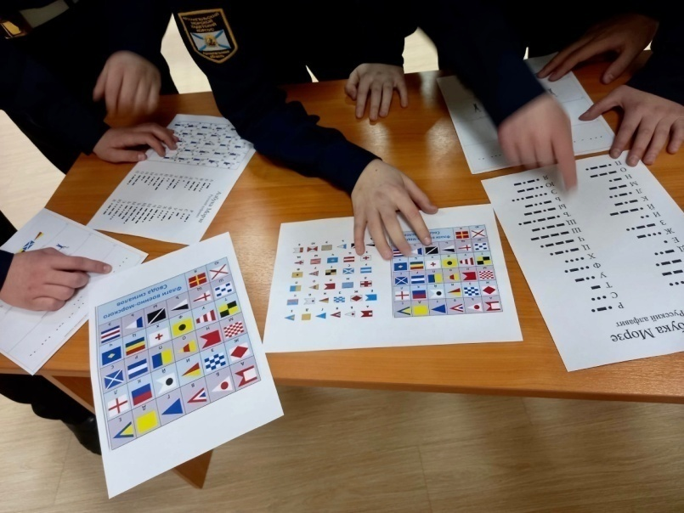
Экскурсия-лекция «Без права на забвение»
Лекцию "Без права на забвение", посвященную нашим землякам – защитникам Сталинграда, посетил взвод 7Б Архангельского морского кадетского корпуса имени Адмирала Флота Советского Союза Н.Г. Кузнецова.

Slide 8

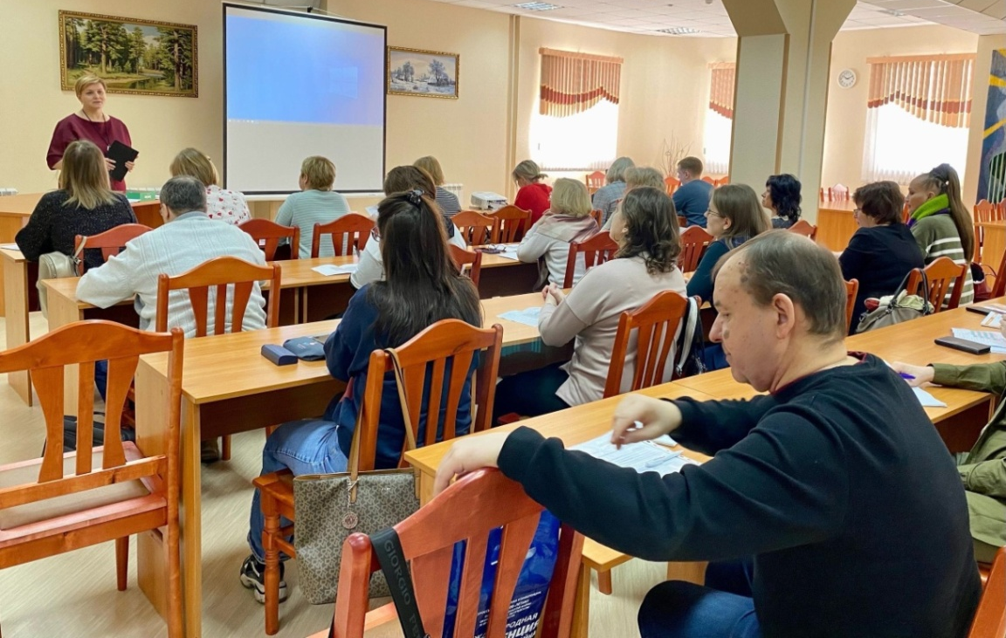
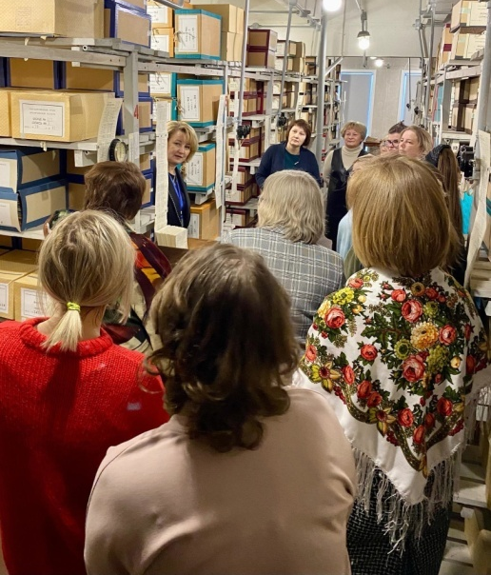
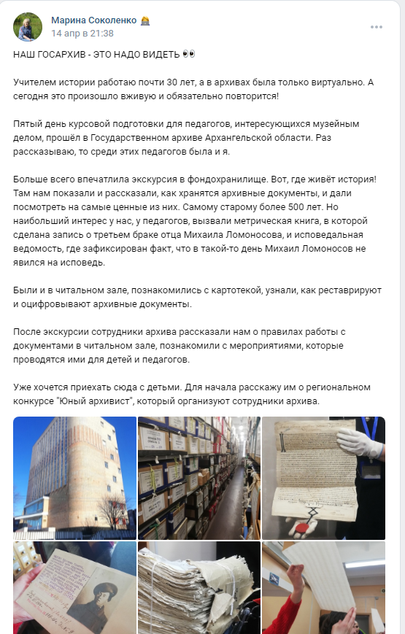
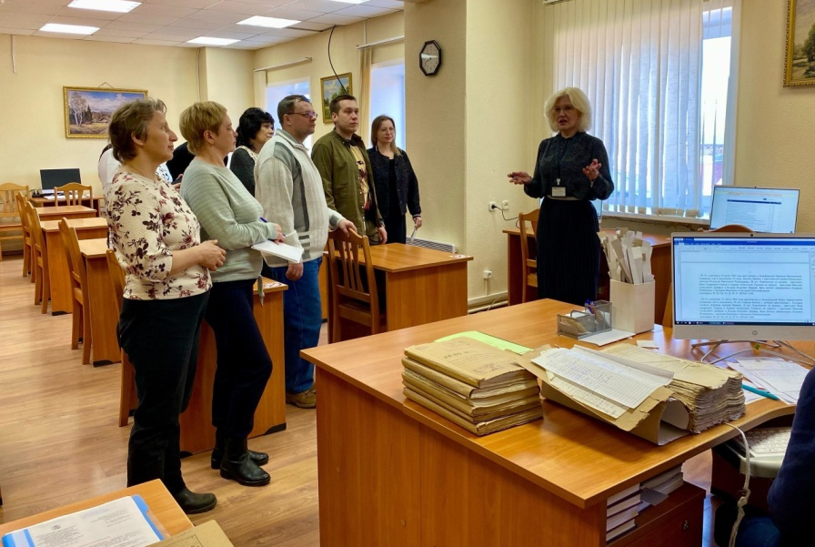
Семинары, для слушателей курсов Архангельского областного института открытого образования
Лекторий для учителей школ Архангельска, занимающихся исследовательской работой с детьми, по теме «Обеспечение доступа пользователей к архивным документам в читальных залах ГААО»;
Экскурсия-лекция «Знакомство с деятельностью ГААО» для учителей истории и обществознания;
Семинар для педагогов – руководителей школьных музеев «Архив в помощь школьному музею».

Slide 9
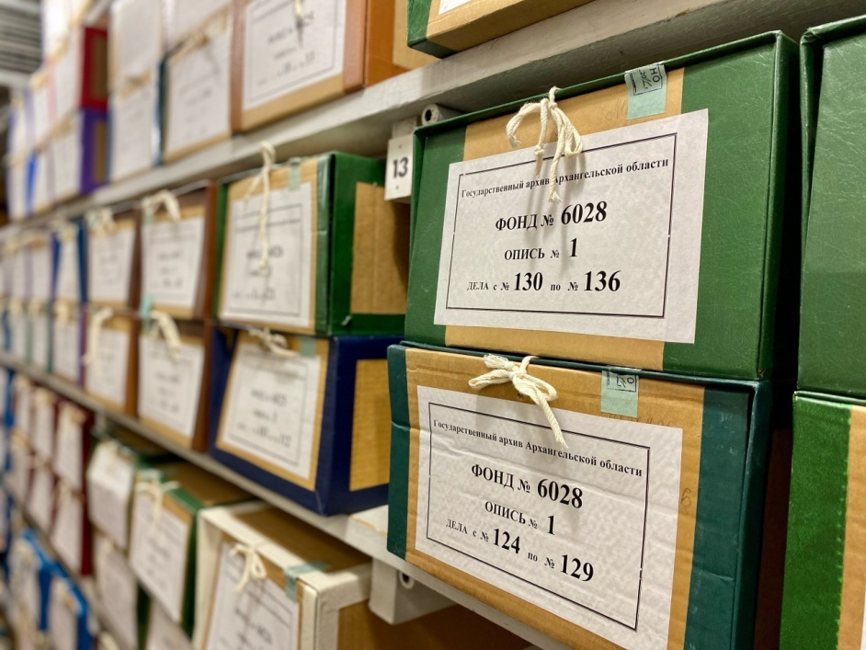
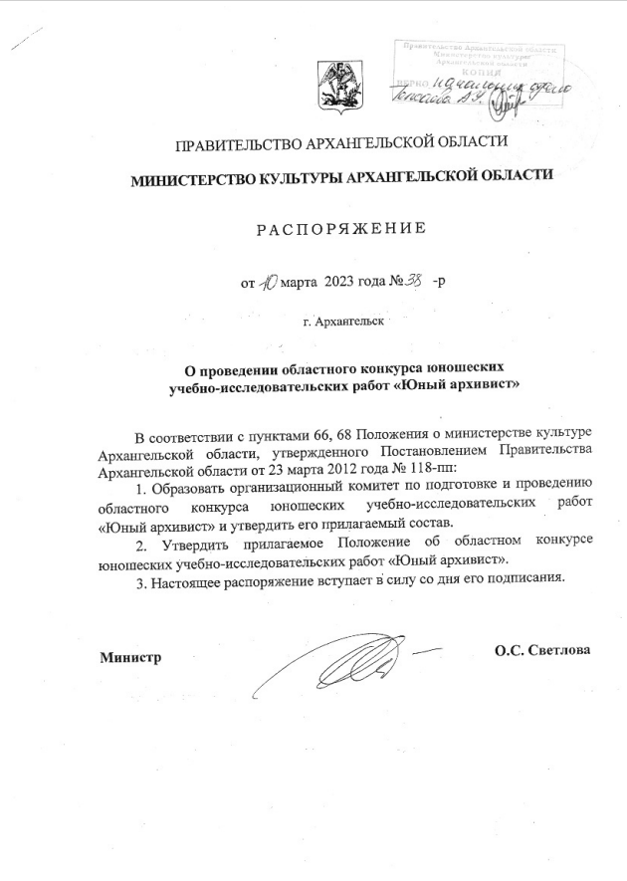
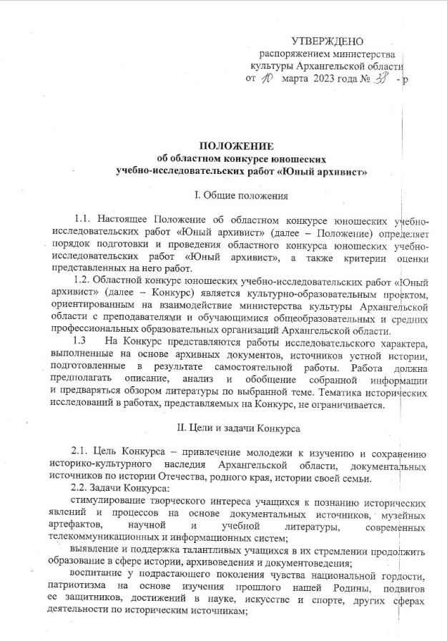
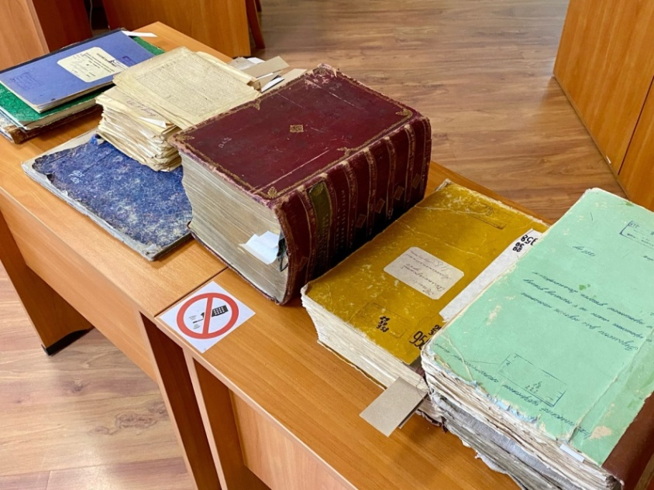
Областной конкурс юношеских учебно-исследовательских работ
«Юный архивист»

Slide 10
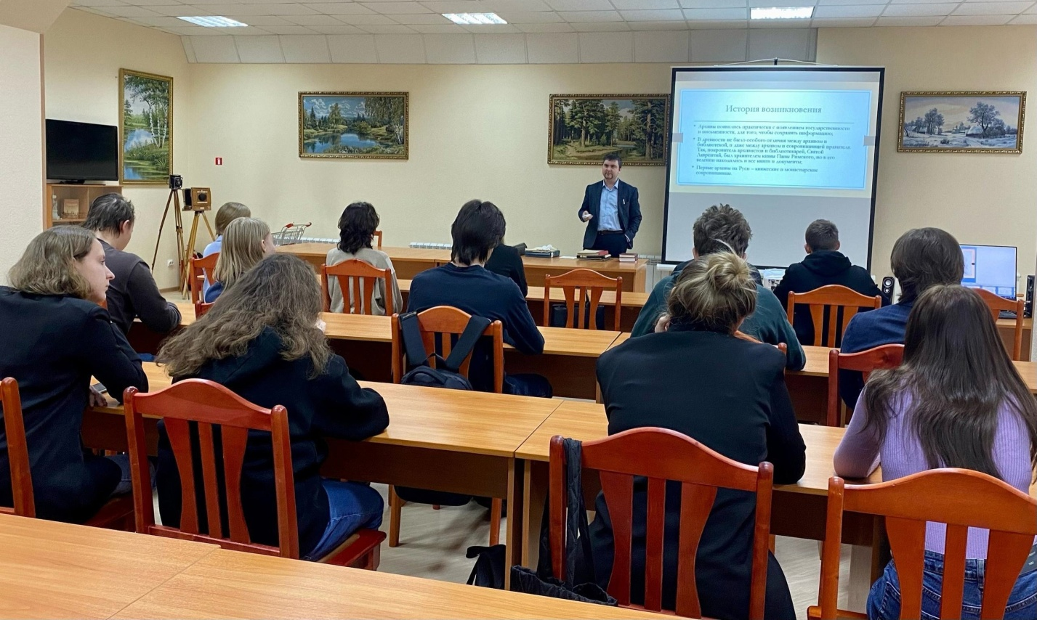
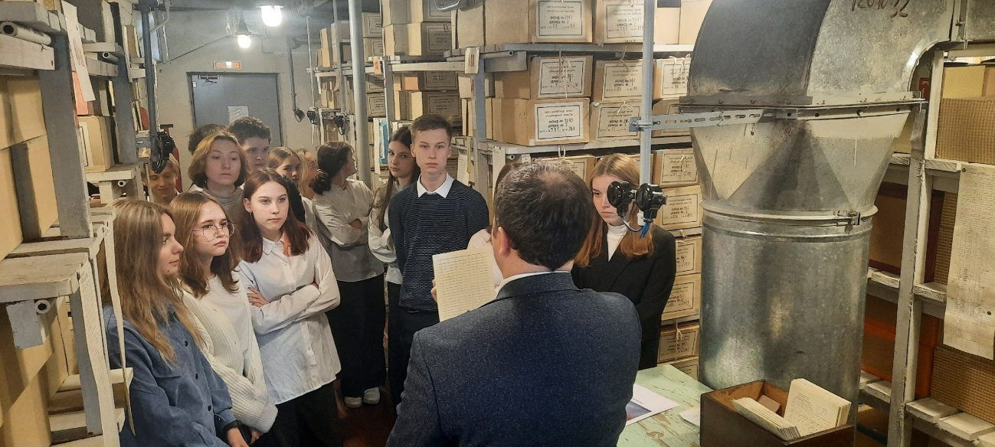
Обзорная экскурсия по государственному архиву Архангельской области
Экскурсия для студентов-первокурсников профилей "Классическая история" и "Историческая политология" Высшей школы социально-гуманитарных наук и международной коммуникации Северного (Арктического) федерального университета имени М.В. Ломоносова.

Slide 11
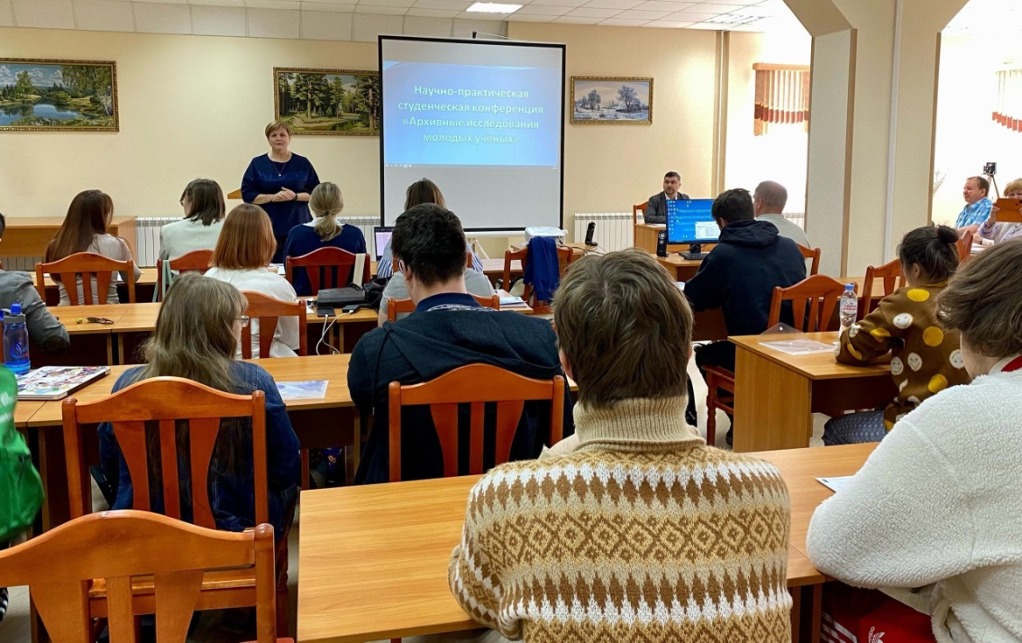
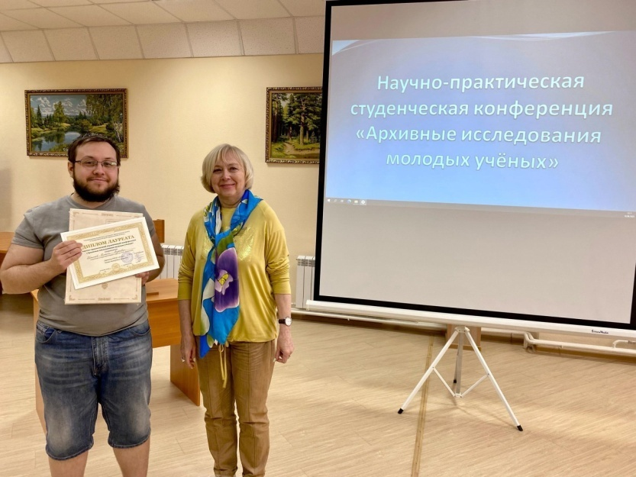
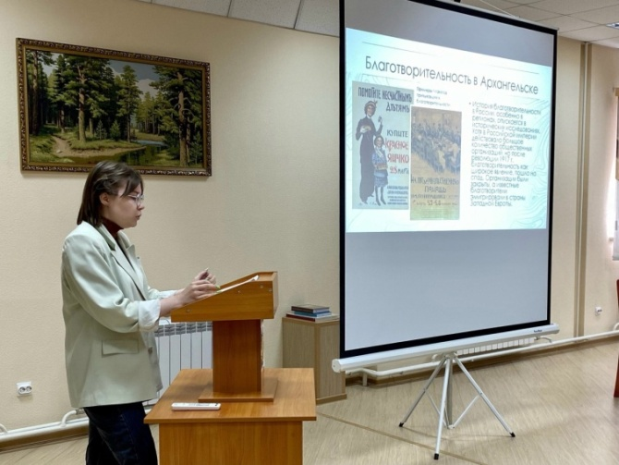
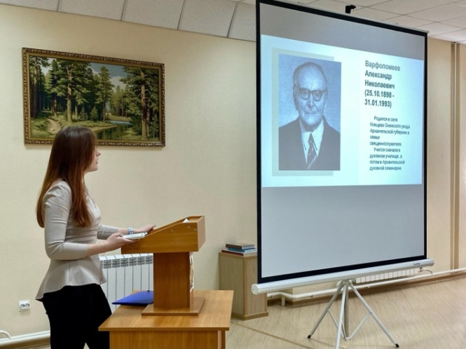
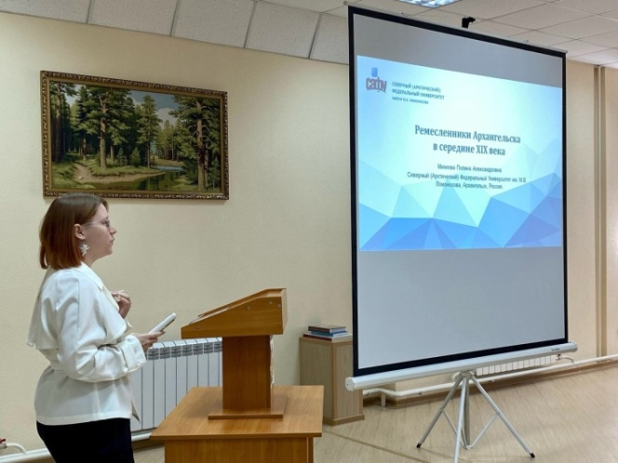
Научно-практическая студенческая конференция
«Архивные исследования молодых ученых»

Slide 12
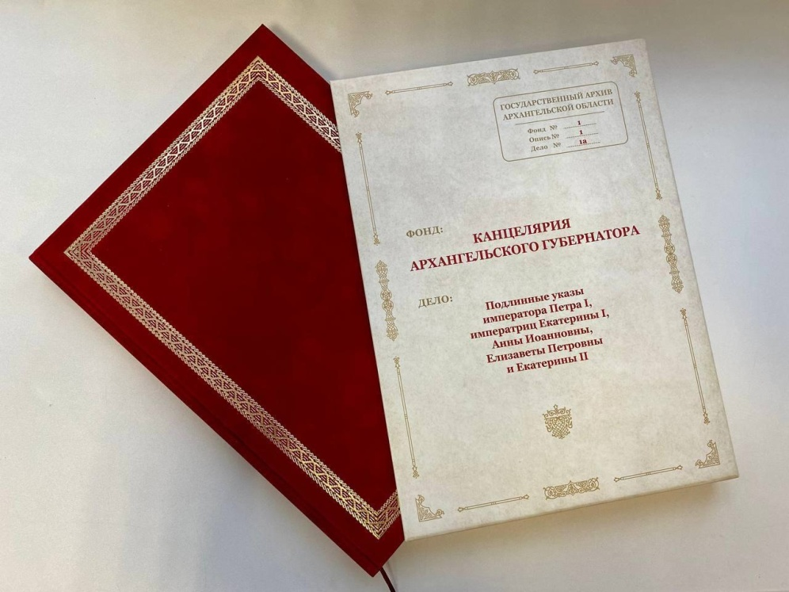



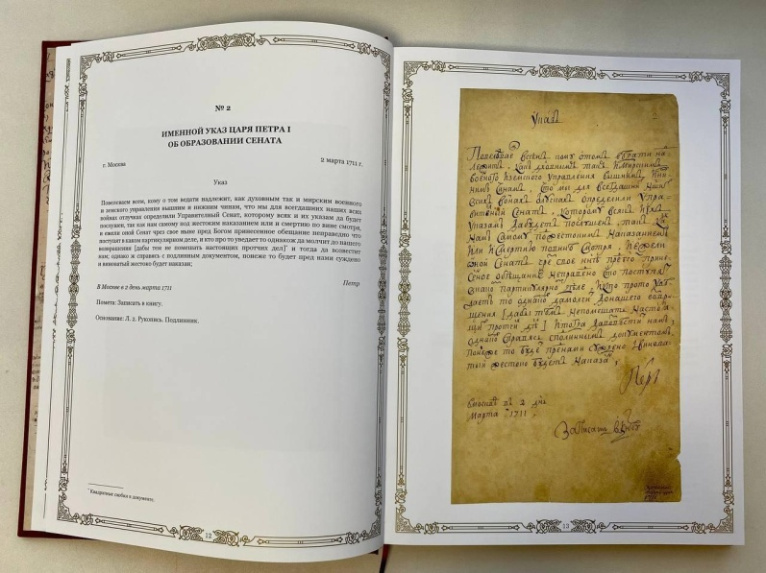
Издания ГААО
Монастыри Архангельского Севера:
XIV-XXI вв.
"Бархатная книга"
Государственного архива Архангельской области. Подлинные указы императора Петра I, императриц Екатерины I, Анны Иоанновны, Елизаветы Петровны и Екатерины II.
Архангельская областная летопись (с древнейших времен до наших дней).

Slide 13

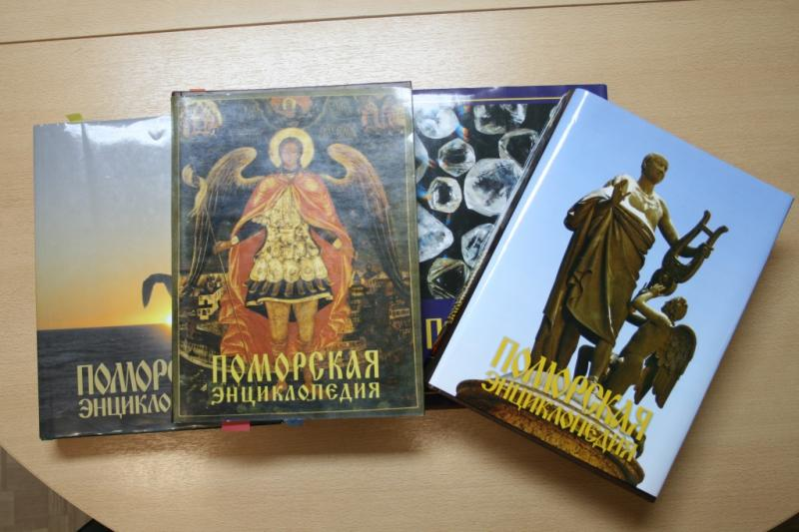
Поморская энциклопедия
«Поморская энциклопедия» — энциклопедия регионального типа, объединяет и структурирует современное знание о наиболее значимых событиях истории, экономики, культуры Архангельской области, ее географии и природных условиях.

Slide 14
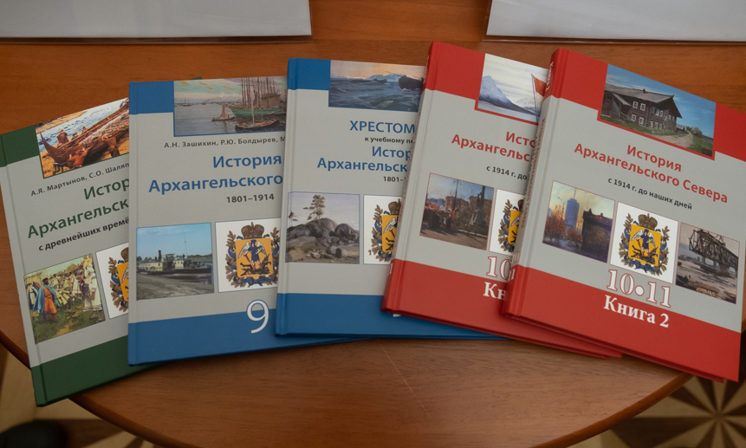
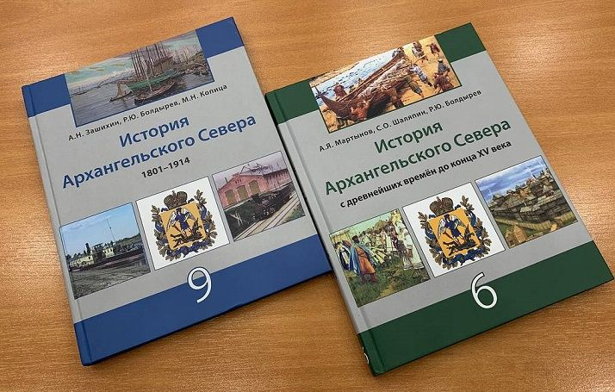
Учебно-методический комплекс
«История Архангельского Севера»
Уникальный, единственный в России учебно-методический комплекс «История Архангельского Севера» включает в себя 7 томов учебного пособия для 6 — 11 классов и для образовательных организаций среднего профессионального образования, 3 хрестоматии для 8 — 11 классов, методические рекомендации,
первый в Архангельской области историко-культурный атлас, комплект электронных образовательных ресурсов «Родина Михаила Ломоносова в истории России с древнейших времен до наших дней».

Slide 15
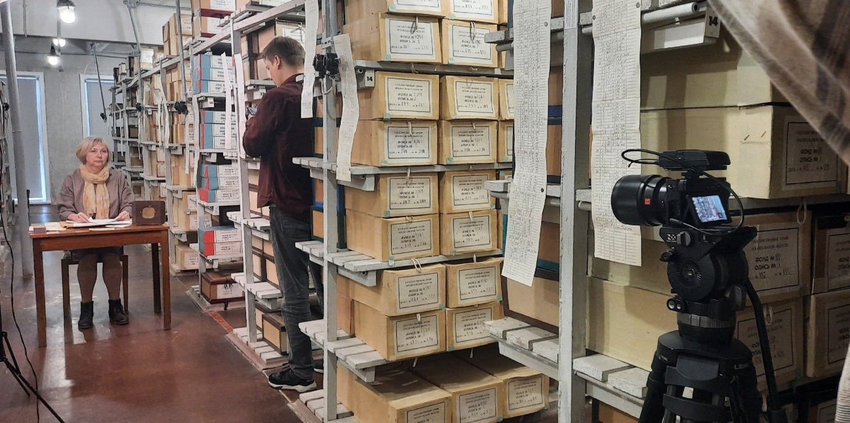



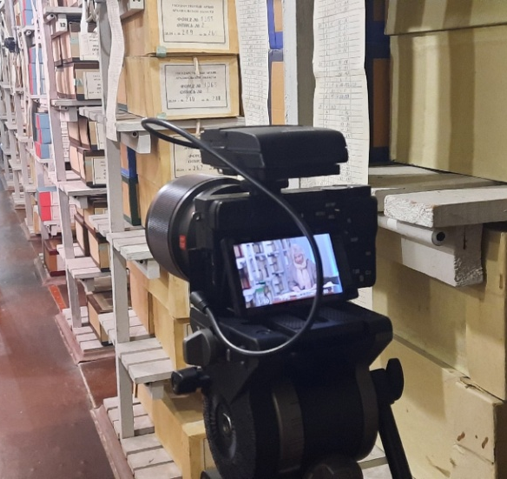
Медиапроект «Читаем документы о войне»
Документальный фильм «Эхо войны» — совместный медиапроект государственного архива
Архангельской области и телекомпании «Регион 29»

Slide 16
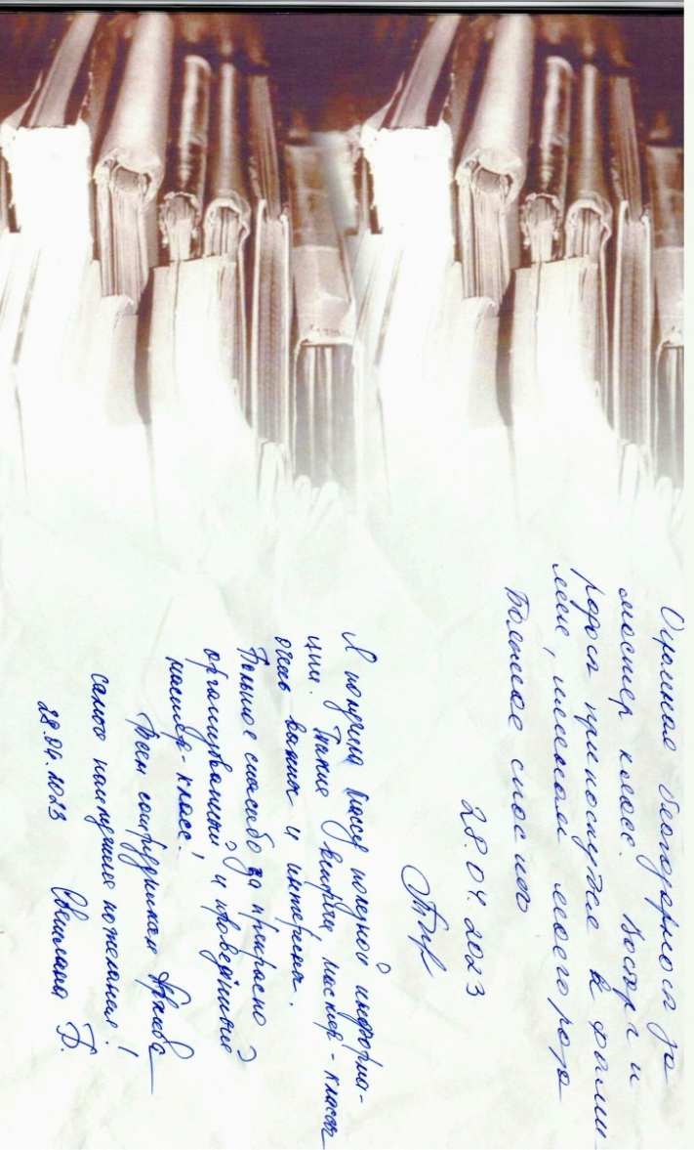
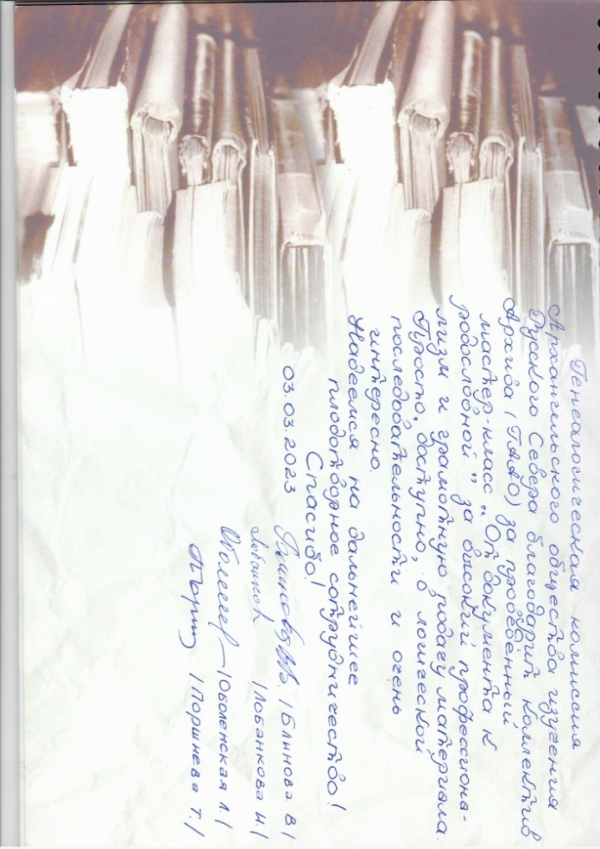
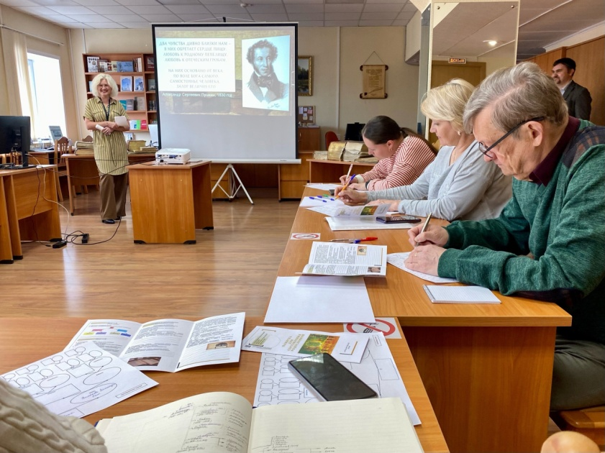
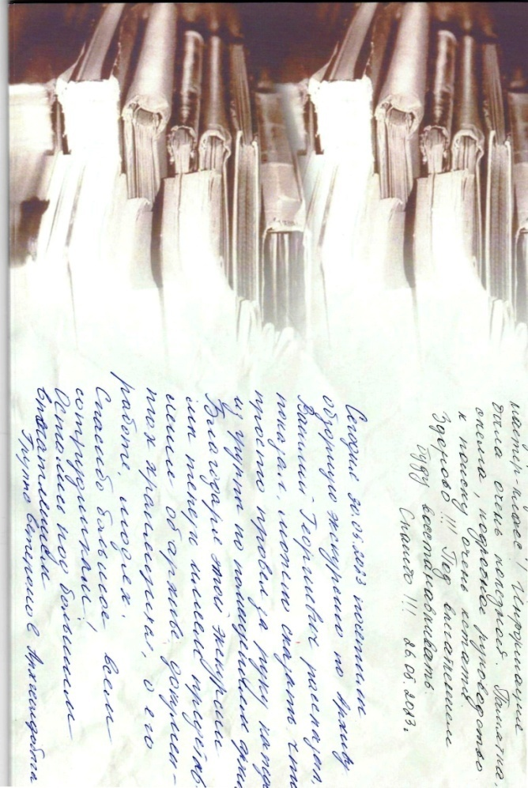
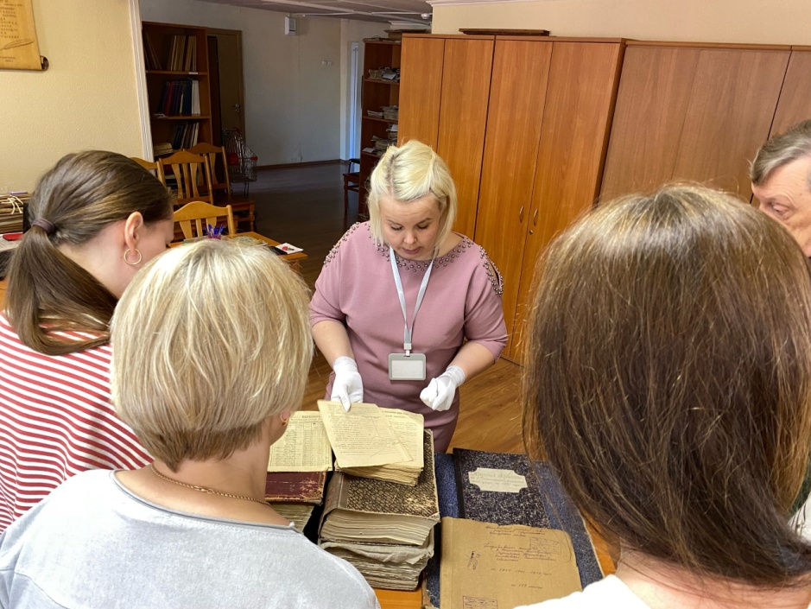
Мастер-класс по генеалогии
« От документа к родословной»

Slide 17

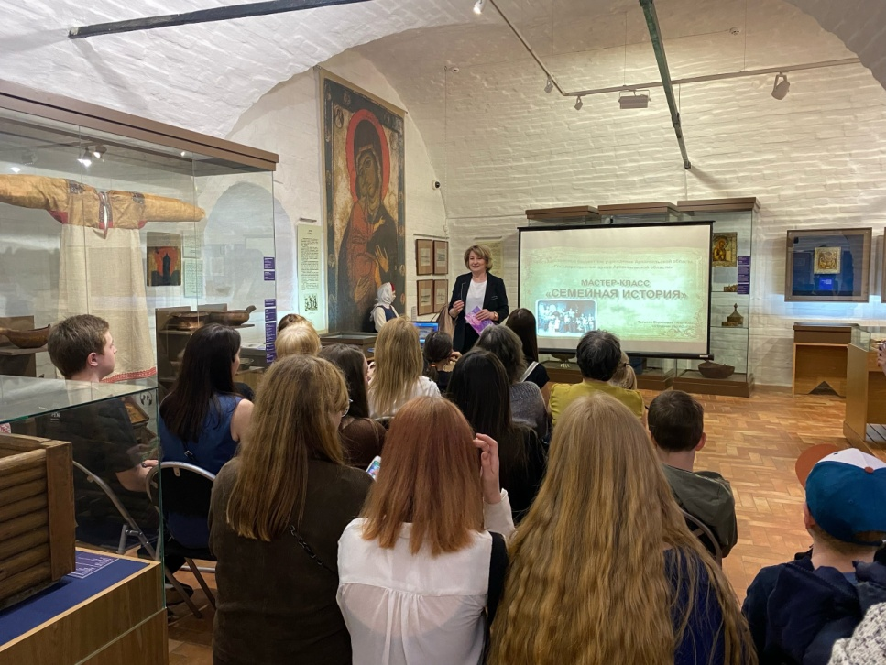




Мастер-класс
«Семейная история», в рамках проведения всероссийской акции
«Ночь музеев»
Творческие мастерские
«Моё родословное древо» и «Генеалогическая мастерская»,
в рамках проведения
городского фестиваля
«Белый июнь»
«Белый июнь» - мультиформатный городской фестиваль, программа которого объединяет множество культурных направлений: книги, музыка, кино, арт, гастрономия и многое другое.

Slide 18



Комиссия по рассекречиванию документов
Информация о рассекречивании документов КПСС
на территории Архангельской области
в 2018–2022 гг

Slide 19





Наши контакты
наш адрес: г. Архангельск, ул. Федота Шубина, д. 1
официальный сайт: gaao29.ru
эл. почта: arkhiv@dvinaland.ru
телефон: (8182) 20-67-77
группа архива Вконтакте: https://vk.com/club215623884

Slide 20
Спасибо за внимание!

